Slide 1

Соискатель-Работодатель
Формы для соискателя и работодателя

Slide 2
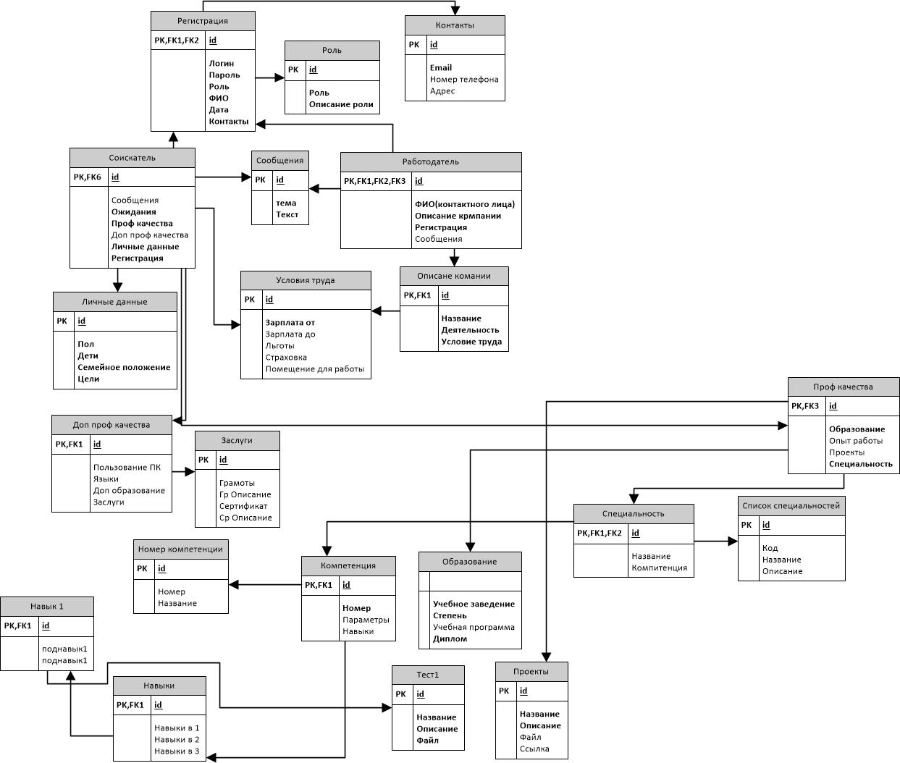
База данных
Данная ER модель предназначена для более наглядного представления системы.

Slide 3
Список функций
Соискатель
Работодатель
Регистрация
Заполнение анкеты
Вход в личный кабинет
Редактирование данных
Просмотр и отправка сообщений
Регистрация
Заполнение анкеты
Просмотр анкет
Фильтр анкет
Вход в личный кабинет
Редактирование данных
Просмотр и отправка сообщений

Slide 4
фильтр
Соискатель
Работодатель
Деятельность компании
График работы
Зарплата
Адрес компании
Семейное положение
Наличие детей
Пол
Образование
Компетенция
+ Знание в какой то области (на столько-то %)

Slide 5
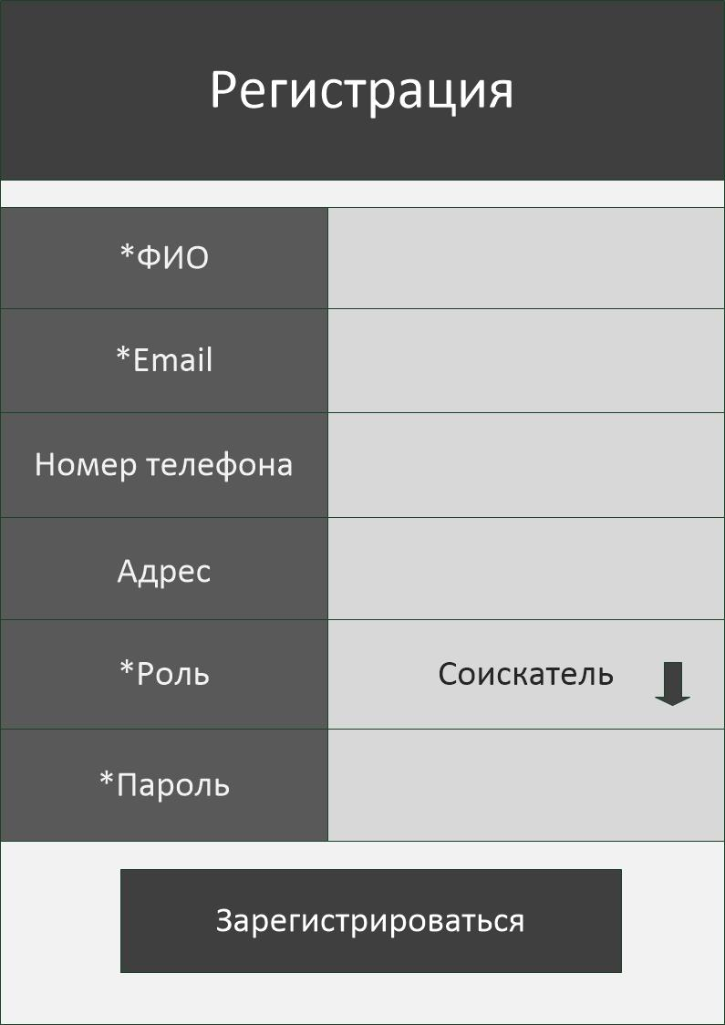
Форма регистрации
Форма для регистрации соискателей и работодателей едина

Slide 6
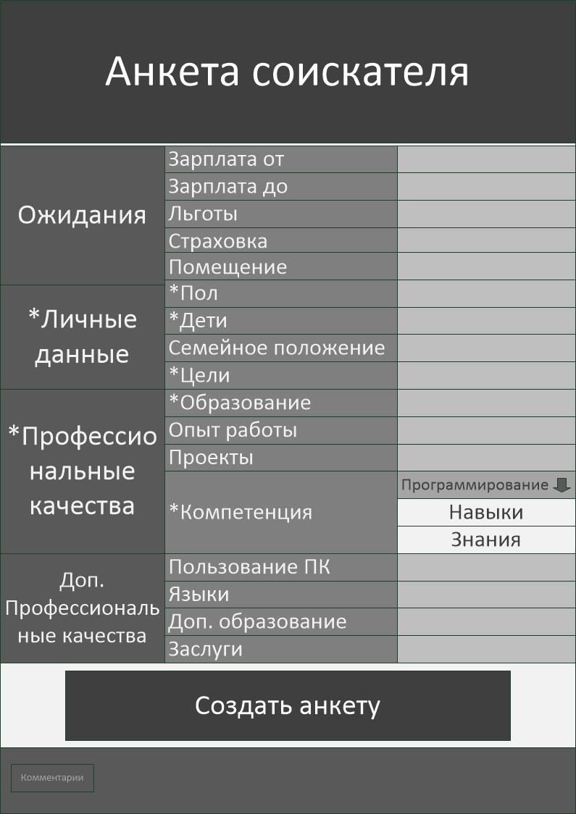
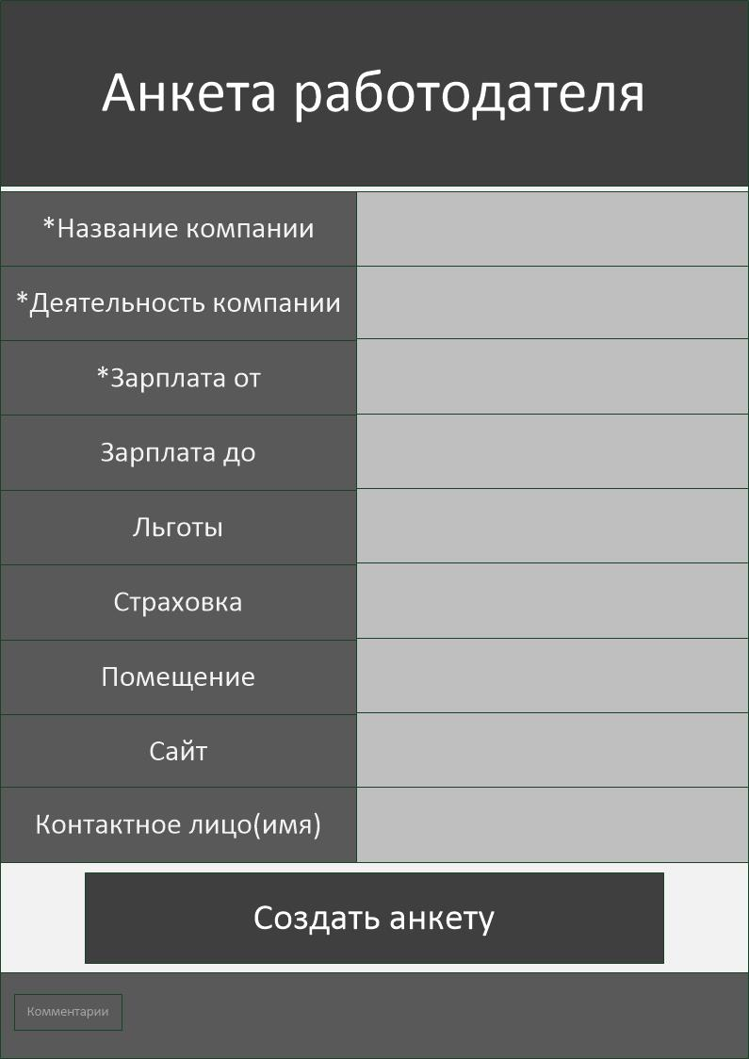
Анкета
Соискатель
Работодатель

Slide 7
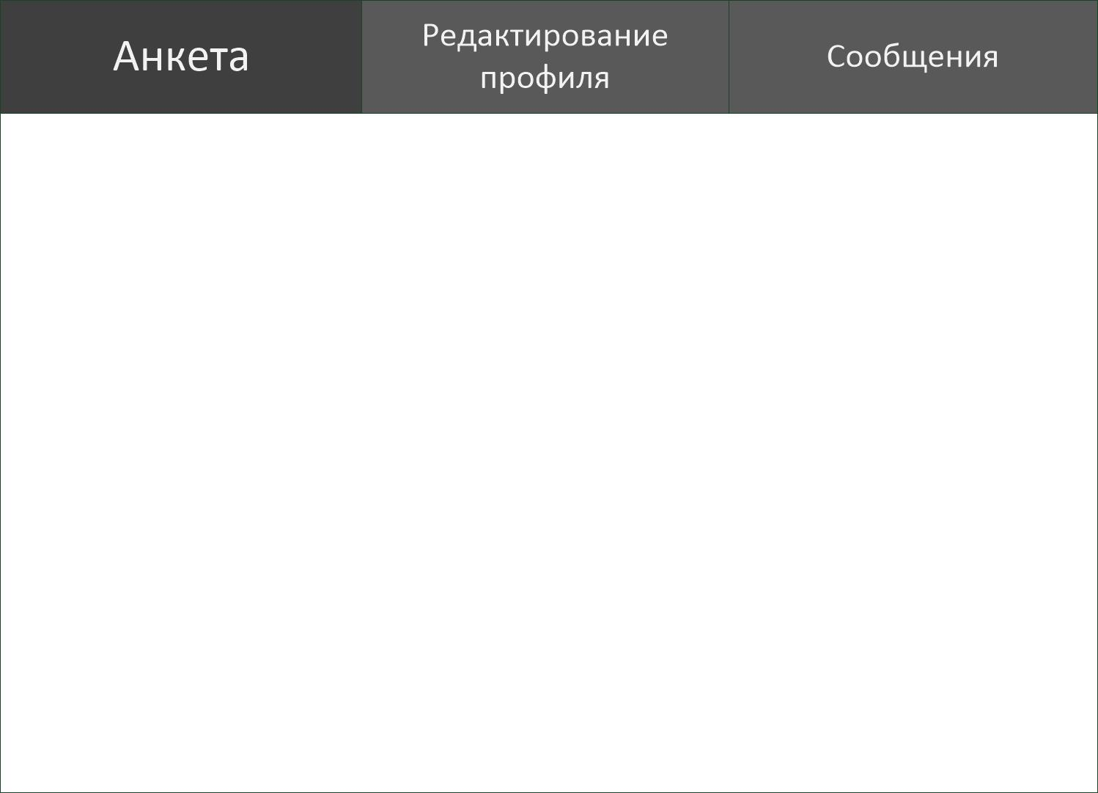
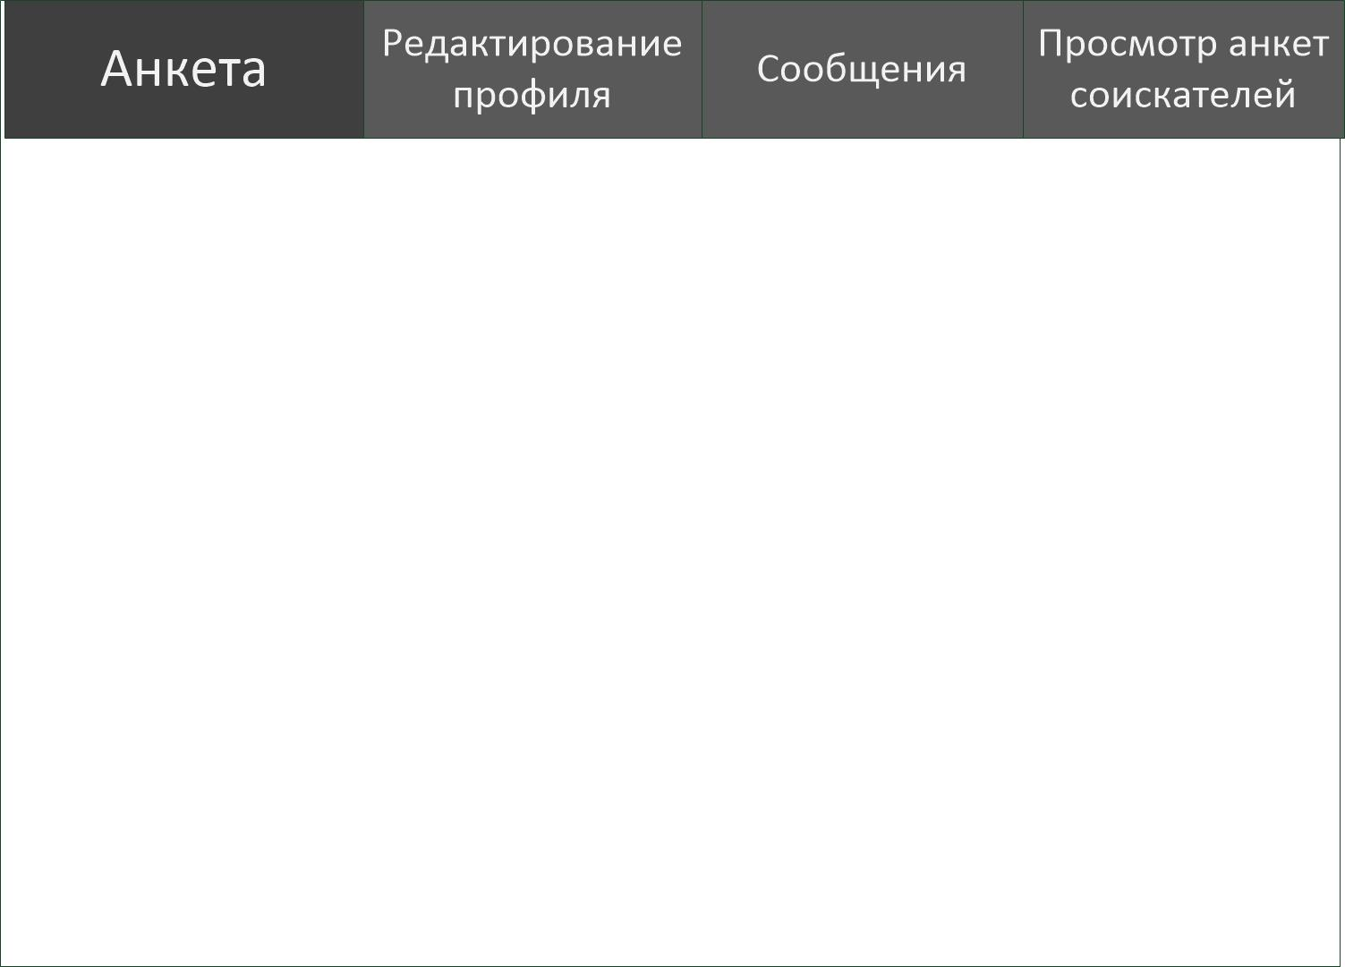
Личный кабинет(Анкета)
Соискатель
Работодатель
Редактирование профиля
Сообщения
Редактирование профиля
Сообщения
Просмотр анкет соискателей
Редактирование профиля
Редактирование профиля

Slide 8
Личный кабинет(Редактирование профиля)
Соискатель
Работодатель
Анкета
Редактирование профиля
Сообщения
Анкета
Редактирование профиля
Сообщения
Просмотр анкет соискателей
Регистрационные данные
Регистрационные данные
Ожидания
Условия предоставляемые компанией
Личные данные
Условия труда
Профессиональные качества
Дополнительные проф. качества
Контактное лицо

Slide 9
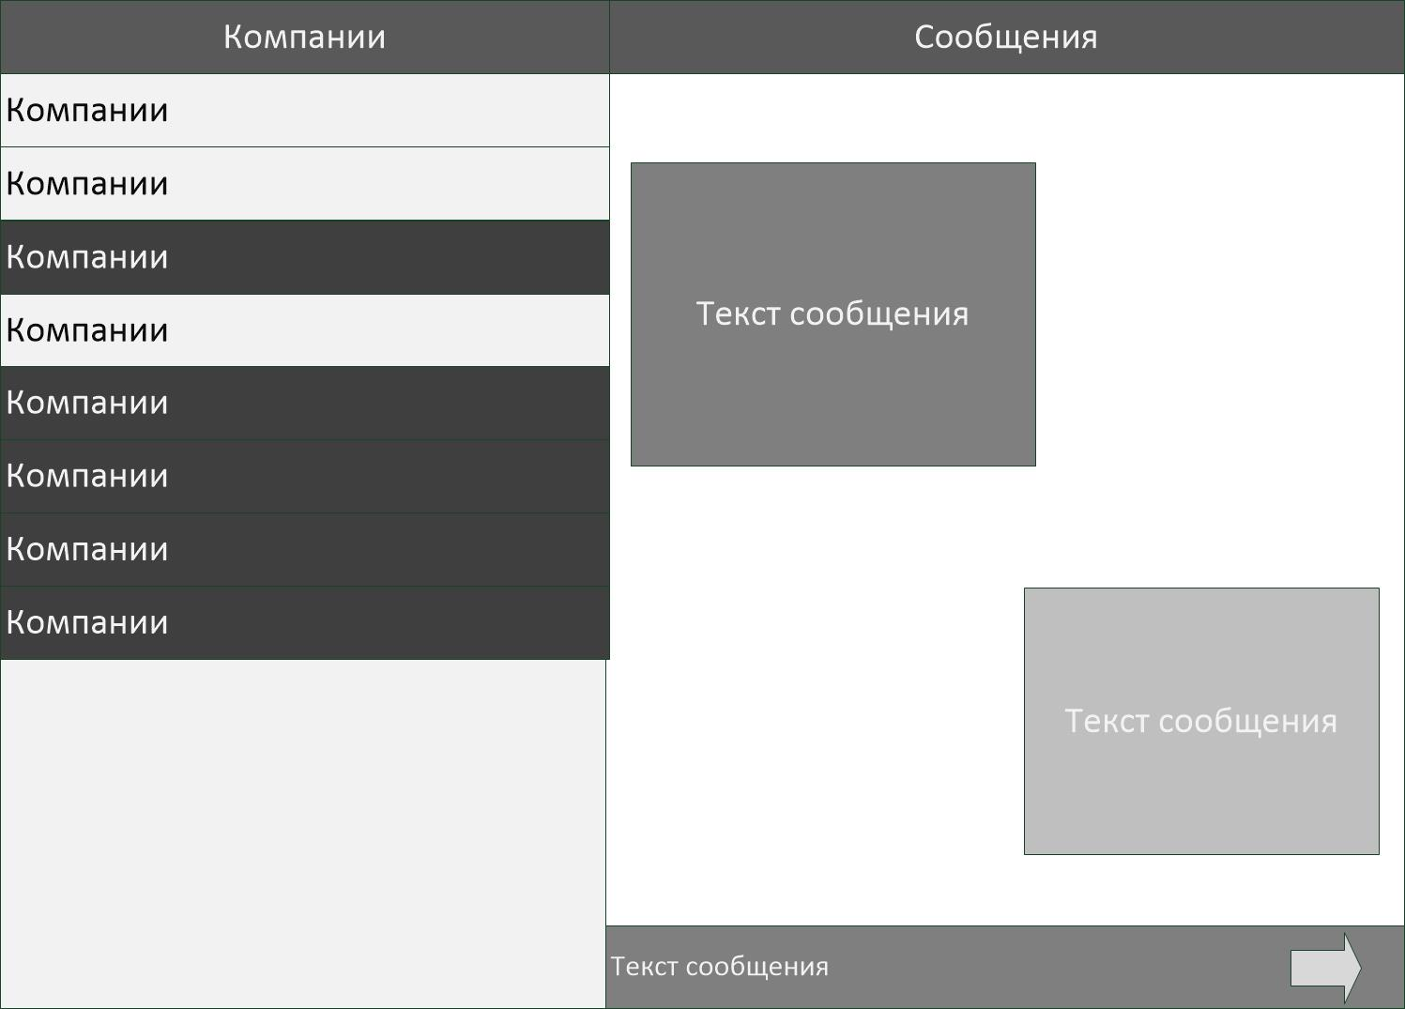
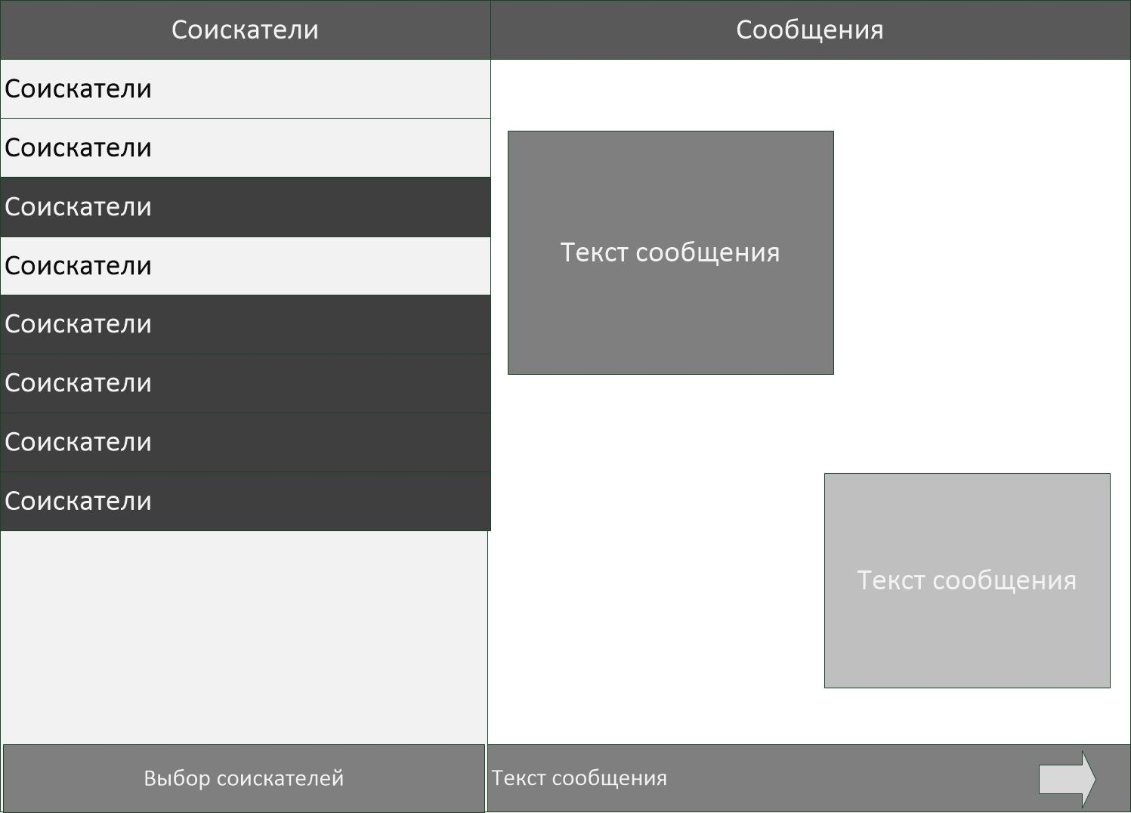
Личный кабинет(Сообщения)
Соискатель
Работодатель
Анкета
Редактирование профиля
Сообщения
Анкета
Редактирование профиля
Сообщения
Просмотр анкет соискателей
Деятельность компании
График работы
Зарплата
Город
Выбор соискателя

Slide 10
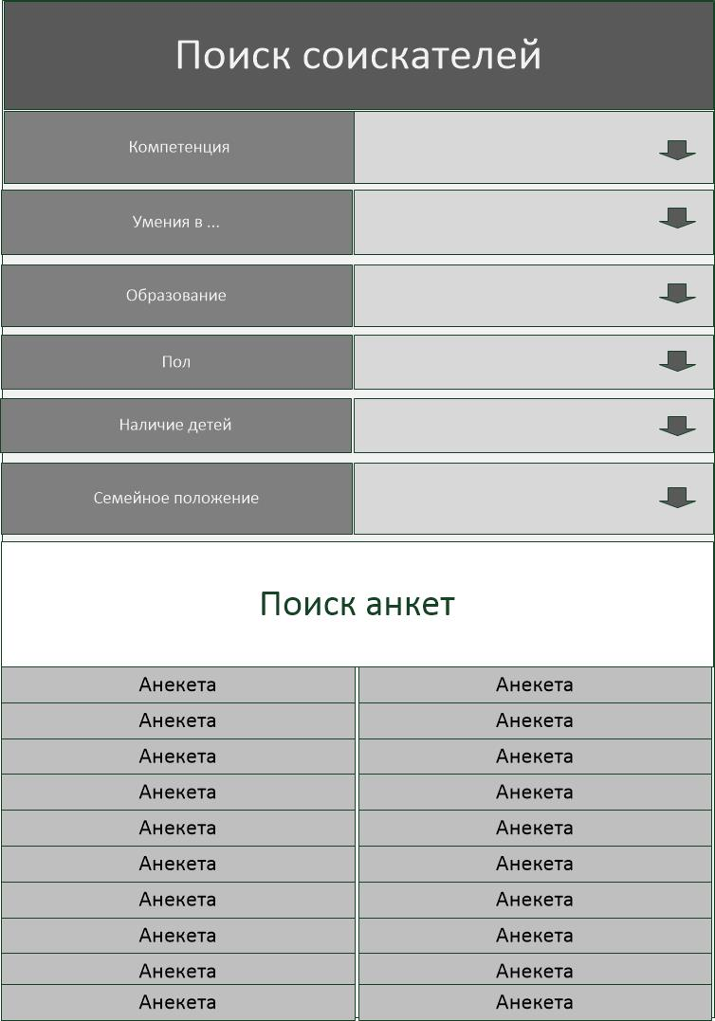
Личный кабинет(Просмотр анкет)
Соискатель
Работодатель
Редактирование профиля
Сообщения
Анкета
Редактирование профиля
Сообщения
Просмотр анкет соискателей
Анкета
Редактирование профиля
Отправить сообщение

Slide 11
Форма оценки качеств
Форма для регистрации соискателей и работодателей едина
Ecxel -100+ связь раб. С нрмамит компетенции

